Slide 1


APM Integrado
Conectando tecnología, contenido y personas
Presentado por:
Ing. Ind. Santiago Sotuyo Blanco, CMRP, CRL, AMP-S
Gerente Ingeniería – Latino América
Instructor Certificado Apollo Análisis Causa Raíz®
ARMS RELIABILITY
October 31, 2022

Slide 2
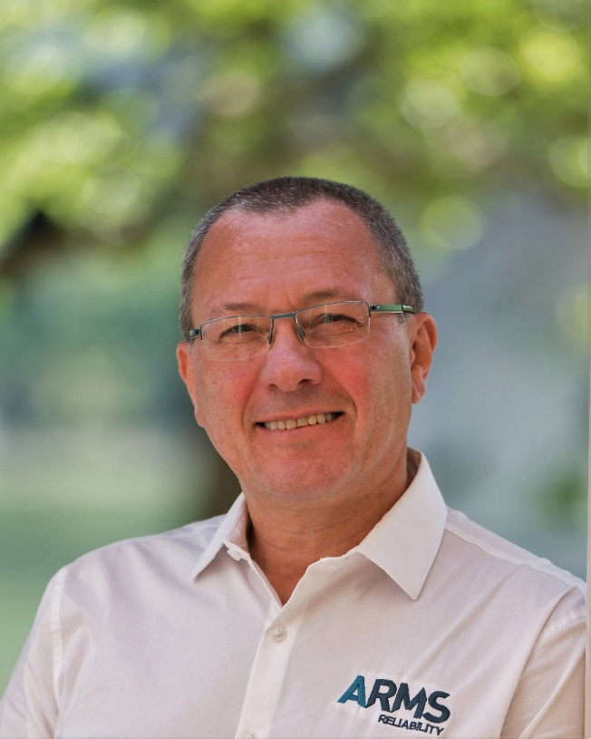

PRESENTACIÓN - ING. IND. SANTIAGO SOTUYO BLANCO, CMRP, CRL, AMP-S
Santiago Sotuyo Blanco
Gerente Ingeniería – Latino América, ARMS RELIABILITY
Supervisa el desarrollo de proyectos de ARMS Reliability en Latino América, los cuales se centran en ayudar a sus clientes a ser seguros y exitosos, al hacer realidad la confiabilidad.
Es líder en Latino América en la difusión de la Gestión de Estrategias de Activos, un proceso habilitado por personas, tecnología y datos para mantener un enfoque basado en la confiabilidad para mejorar el rendimiento de los activos.
Es Ingeniero Industrial Mecánico (Uruguay)
Es Profesional Certificado CMRP, CRL y AMP-S.
Es Instructor Certificado de Apollo Análisis Causa Raíz ®.
Especializado en Ingeniería de Mantenimiento (Suecia) e Ingeniería de Confiabilidad (Inglaterra).

Slide 3
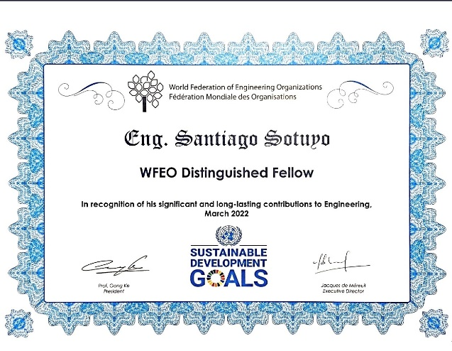


PRESENTACIÓN - ING. IND. SANTIAGO SOTUYO BLANCO, CMRP, CRL, AMP-S
Reconcimientos y Premios:
“Ingeniero Destacado 2021”, por la AIU – Asociación de Ingenieros del Uruguay. Diciembre 2021.
“WFEO Distinguished Fellow”, por la WFEO/FMOI – Federación Mundial de Organizaciones de Ingeniería. Marzo 2022.
  Reconocimientos a sus 37+ años de experiencia laboral y 33+ años como profesional de la ingeniería a nivel internacional.
“Homenaje”, por el COPIMAN, AMGA y CMC-Latam México. Setiembre 2022.
  Reconocimiento a su Contribución al Mundo del Mantenimiento

Slide 4
La Última Milla camino hacia un desempeño predecible
70%
Solo 16%
Un enfoque holístico, integrado e institucionalizado para la gestión del desempeño de los activos que:
Opera más allá de los silos tradicionales de funciones y almacenes de datos
Establece un hilo digital práctico que conecta sistemas, datos y personas a través de un caso de uso impulsado por procesos
de las organizaciones
han implementado
o están trabajando en implementar
una estrategia para la
transformación digital ¹
de las
transformaciones digitales
de las organizaciones han
mejorado el desempeño
con éxito y también las han equipado para
sostener los cambios
a largo plazo ²
La tecnología apoya el proceso
y
los disparadores lo impulsan
Fuentes:
https://www.forbes.com/sites/blakemorgan/2019/12/16/100-stats-on-digital-transformation-and-customer-experience/?sh=7f01d6d33bf3
https://www.mckinsey.com/business-functions/people-and-organizational-performance/our-insights/unlocking-success-in-digital-transformations

Slide 5


Balancear Riesgo, Costo y Desempeño
Estudios en la industria han demostrado lo que un APM efectivo puede permitir
30%
30%
En las industrias intensivas en activos, los resultados comerciales están intrínsecamente vinculados al desempeño de los activos.
Cada organización tiene acceso a los mismos activos; aquellos que aprovechan al máximo sus activos tienen la ventaja competitiva
Sin embargo, los activos operativos pueden representar un riesgo significativo para las personas y el medio ambiente cuando fallan.
Minimizar el riesgo y el costo mientras se maximiza el desempeño requiere la optimización de los fundamentos
Reducción en el costo de repuestos
Aumento de la vida útil de maquinaria de planta
50%
55%
Reducción del costo de mantenimiento
Reducción de fallas de máquinas no planificadas
60%
30%
Reducción del tiempo medio de reparación
Aumento de la disponibilidad de maquinaria
25%
40%
Aumento de la producción
Reducción del tiempo de parada
* Estadísticas extraídas de varios estudios: Gartner, McKinsey, Frost & Sullivan, Forbes

Slide 6




Estado Actual: Silos Funcionales
Monitoreo de Condición de Activos
Eliminación de Defectos
Estrategia de Activos
Ejecución del Trabajo
Software y hardware para monitorear la condición de los activos en tiempo real. Alertar cuando la condición se deteriora brindando seguridad y protección de activos y fallas catastróficas.
Optimizar las estrategias de activos y generar datos maestros del plan de mantenimiento para cargarlos en el CMMS. Generar planes de mantenimiento de menor costo que administran el riesgo y brindan el desempeño requerido.
Gestionar la ejecución de los trabajos de mantenimiento, incluidos los trabajos de rutina y de emergencia. Realizar un seguimiento de los costos y el historial de trabajo.
Análisis Causa Raíz de fallas significativas o recurrentes.
Administrado por técnicos e ingenieros de monitoreo de condición
Independiente de cualquier estrategia de confiabilidad/decisiones del plan de mantenimiento
Independiente de la gestión del trabajo
Acciones correctivas resultantes accionadas manualmente en CMMS
Los informes de salud de los activos se basan únicamente en la condición actual de los activos
Por lo general, un punto focal para los ingenieros de confiabilidad
Impulsado por informes de los 10 principales y gatillos más visibles
Desconectado del trabajo de estrategia de confiabilidad y de los programas de monitoreo de condición
La atención en las soluciones puede disiparse con el tiempo
Difícil de aprovechar cualquier solución efectiva para otros activos similares
Administrado por ingenieros de confiabilidad y expertos en la materia
Realizado para nuevos proyectos.
Iniciado como un proyecto para cualquier instalación existente
Independiente del monitoreo de condición de activos
Independiente de la gestión del trabajo
Los planes de mantenimiento creados se cargan en CMMS a través del archivo de carga de Excel
Gestionado por planificadores
Los datos maestros del plan de mantenimiento se pueden cambiar con poca supervisión
Diferentes sitios tienen planes de mantenimiento inconsistentes en activos similares
Independiente de la estrategia de confiabilidad y el monitoreo de condición, por lo que es difícil mejorar los planes, reducir los costos y comprender el riesgo
Copyright 2022 Baker Hughes Company. All rights reserved.

Slide 7
Datos de activos no estructurados =
Pérdida de valor y oportunidades no realizadas
Los ACTIVOS se entienden bien, pero el conocimiento está fragmentado entre sitios, tecnología y personas.
La INTELIGENCIA se construye lentamente y es difícil de transferir o aprovechar.
El CONOCIMIENTO es lento de implementar y difícil de escalar.
Las PRIORIDADES son difíciles de establecer y chocan entre la estrategia de activos, la condición de los activos y las operaciones.

Slide 8









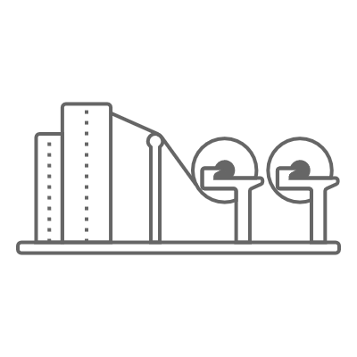
Poniendo en Orden el Caos
Centralice, consolide, evolucione y gestione el conocimiento
CAOS
ORDEN
Ocupado, horizontes cortos, reactivo
Fallas no planificadas
Altos costos
Seguridad y medio ambiente, riesgo
Mala calidad
Capacidad baja
Planificación estratégica a largo plazo, impulsada por procesos
Rendimiento predecible
Optimizado financieramente
Balance de CAPEX—OPEX
Operaciones armonizadas
PREVENIR PÉRDIDAS
GESTIONAR RIESGO
REALIZAR OPORTUNIDADES
Producción perdida
Indisponibilidad
Capacidad
Falla de equipo
Costos de mantenimiento
Materiales
Emisiones ambientales
Salud y seguridad
Litigios
Alineación de operaciones y mantenimiento
Productividad
Gestión del conocimiento
Cultura de confiabilidad
APM INTEGRADO
Copyright 2022 Baker Hughes Company. All rights reserved.

Slide 9
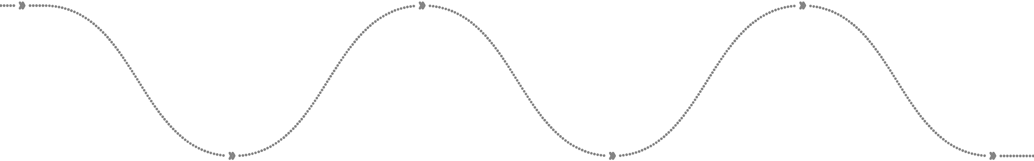




Mapeo de transformación : X→Y
Evaluar y detectar
Pronóstico y Acción Correctiva
Qué necesita evaluación
¿Cómo se hará?
Capacidad actual vs necesidad
¿Cómo se comunicará?
Escalabilidad y sostenibilidad
¿Quién necesita hacer qué ahora?
Capacidad actual vs necesidad
¿Cómo se comunicará?
Interoperabilidad
Analizar y Diagnosticar
Ejecución y Validación del Trabajo
¿Cómo se hará?
Capacidad actual vs necesidad
¿Cómo se comunicará?
Escalabilidad y mantenibilidad
Trabajo asignado
Planificación y programación
Procesos y prácticas (contenido)
Ejecución
Validación
Desempeño del negocio

Slide 10

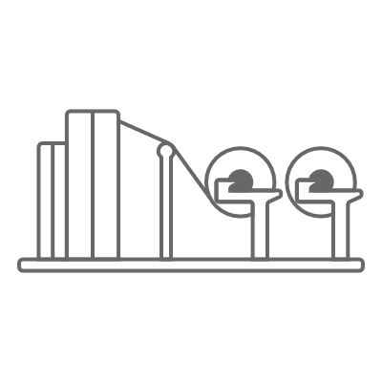



APM Integrado
Monitoreo de Condición de Activos
Estrategia de Activos
Ejecución del Trabajo
Software y hardware para monitorear la condición de los activos en tiempo real. Alertar cuando la condición se deteriora brindando seguridad y protección de activos y fallas catastróficas.
Optimizar las estrategias de activos y generar datos maestros del plan de mantenimiento para cargar en CMMS. Generar planes de mantenimiento de menor costo que administren el riesgo y brinden el desempeño requerido.
Gestionar la ejecución de los trabajos de mantenimiento, incluidos los trabajos de rutina y de emergencia. Realizar un seguimiento de los costos y el historial de trabajo.
Condición de activos
Trabajo actual
Activo 1
Activo 2
Activo 3
Activo 4
Activo 5
Activo 6
Activo 7
Activo 8

Slide 11
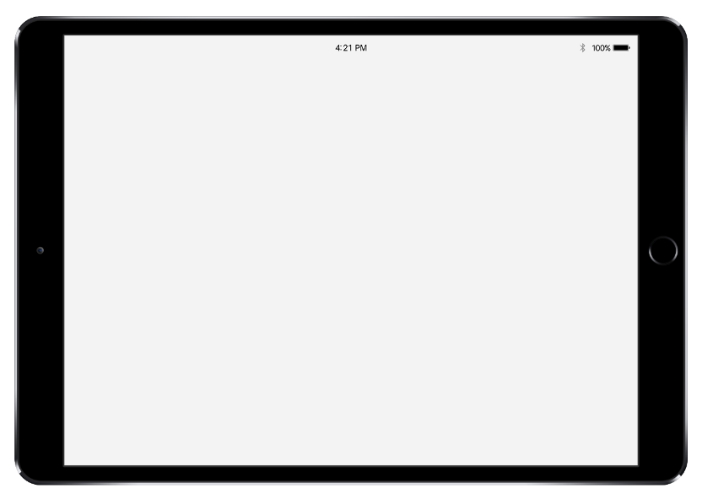
APM Integrado
Monitoreo de Condición de Activos
Estrategia de Activos
Ejecución del Trabajo
Software y hardware para monitorear la condición de los activos en tiempo real. Alertar cuando la condición se deteriora brindando seguridad y protección de activos y fallas catastróficas.
Optimizar las estrategias de activos y generar datos maestros del plan de mantenimiento para cargar en CMMS. Generar planes de mantenimiento de menor costo que administren el riesgo y brinden el desempeño requerido.
Gestionar la ejecución de los trabajos de mantenimiento, incluidos los trabajos de rutina y de emergencia. Realizar un seguimiento de los costos y el historial de trabajo.
Riesgo & $’s
Activo 2
Activo 4
Activo 5
Condición de activos
Activo 3
Trabajo actual
Activo 1
Activo 1
Activo 2
Activo 3
Activo 4
Activo 5
Activo 6
Activo 7
Activo 8

Slide 12
APM Integrado
Monitoreo de Condición de Activos
Estrategia de Activos
Ejecución del Trabajo
Software y hardware para monitorear la condición de los activos en tiempo real. Alertar cuando la condición se deteriora brindando seguridad y protección de activos y fallas catastróficas.
Optimizar las estrategias de activos y generar datos maestros del plan de mantenimiento para cargar en CMMS. Generar planes de mantenimiento de menor costo que administren el riesgo y brinden el desempeño requerido.
Gestionar la ejecución de los trabajos de mantenimiento, incluidos los trabajos de rutina y de emergencia. Realizar un seguimiento de los costos y el historial de trabajo.
Riesgo & $’s
Activo 3
Activo 4
Activo 5
Condición de activos
Activo 1
Trabajo actual
Activo 2
Activo 1
Activo 2
Activo 3
Activo 4
Activo 5
Activo 6
Activo 7
Activo 8

Slide 13
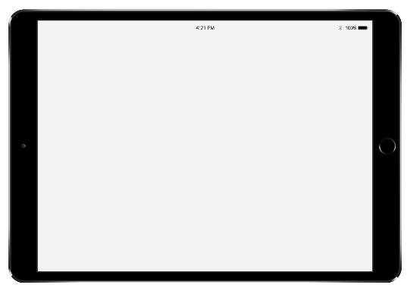
APM Integrado
Monitoreo de Condición de Activos
Estrategia de Activos
Ejecución del Trabajo
Software y hardware para monitorear la condición de los activos en tiempo real. Alertar cuando la condición se deteriora brindando seguridad y protección de activos y fallas catastróficas.
Optimizar las estrategias de activos y generar datos maestros del plan de mantenimiento para cargar en CMMS. Generar planes de mantenimiento de menor costo que administren el riesgo y brinden el desempeño requerido.
Gestionar la ejecución de los trabajos de mantenimiento, incluidos los trabajos de rutina y de emergencia. Realizar un seguimiento de los costos y el historial de trabajo.
Riesgo & $’s
Activo 3
Trabajo de alta calidad
Condición de activos
Trabajo actual
Mejore el monitoreo
Activo 4
Activo 5
Activo 1
Activo 2
Activo 1
Activo 2
Activo 3
Activo 4
Activo 5
Activo 6
Activo 7
Activo 8

Slide 14
APM Integrado
Monitoreo de Condición de Activos
Estrategia de Activos
Ejecución del Trabajo
Software y hardware para monitorear la condición de los activos en tiempo real. Alertar cuando la condición se deteriora brindando seguridad y protección de activos y fallas catastróficas.
Optimizar las estrategias de activos y generar datos maestros del plan de mantenimiento para cargar en CMMS. Generar planes de mantenimiento de menor costo que administren el riesgo y brinden el desempeño requerido.
Gestionar la ejecución de los trabajos de mantenimiento, incluidos los trabajos de rutina y de emergencia. Realizar un seguimiento de los costos y el historial de trabajo.
Riesgo & $’s
Activo 3
Trabajo de alta calidad
Condición de activos
Trabajo actual
Mejore el monitoreo
Activo 4
Activo 5
Activo 1
Activo 2
Activo 1
Activo 2
Activo 3
Activo 4
Activo 5
Activo 6
Activo 7
Activo 8
Eliminación de Fallas y Defectos

Slide 15
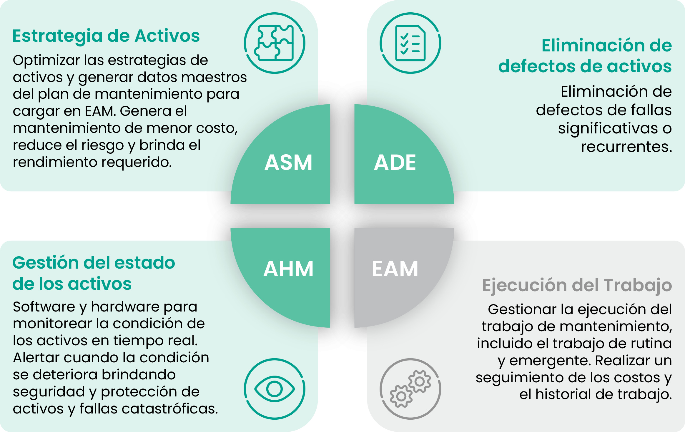
APM Integrado

Slide 16
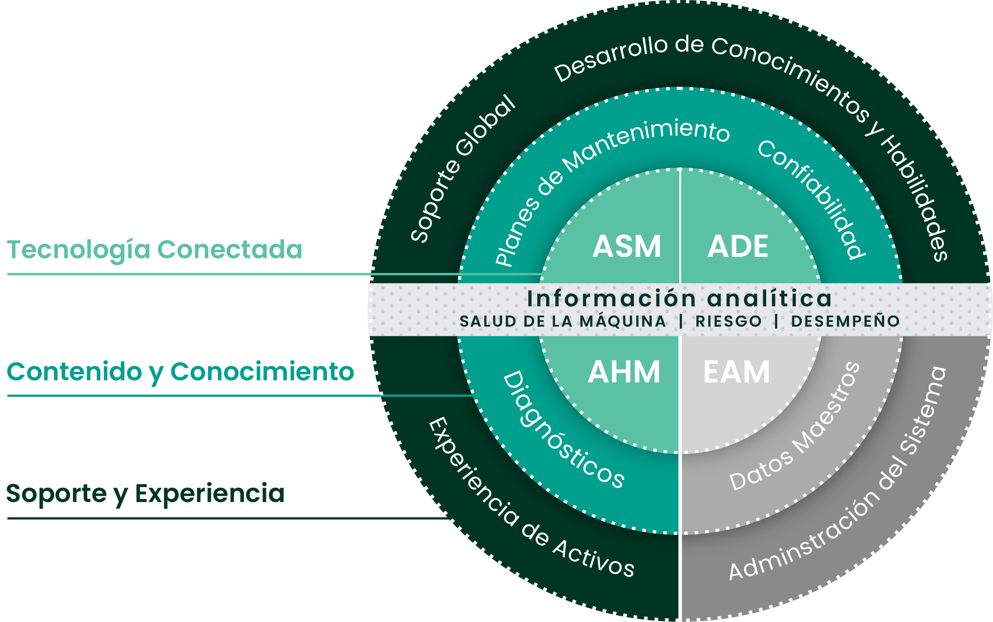
APM Integrado
Global Support
Knowledge & Skills Development
Asset Experience
System Administration

Slide 17
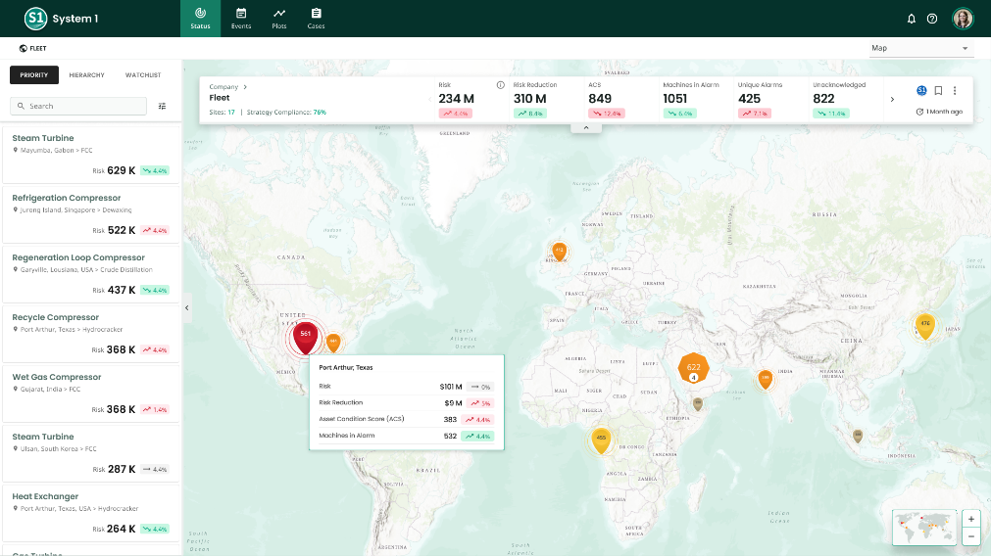
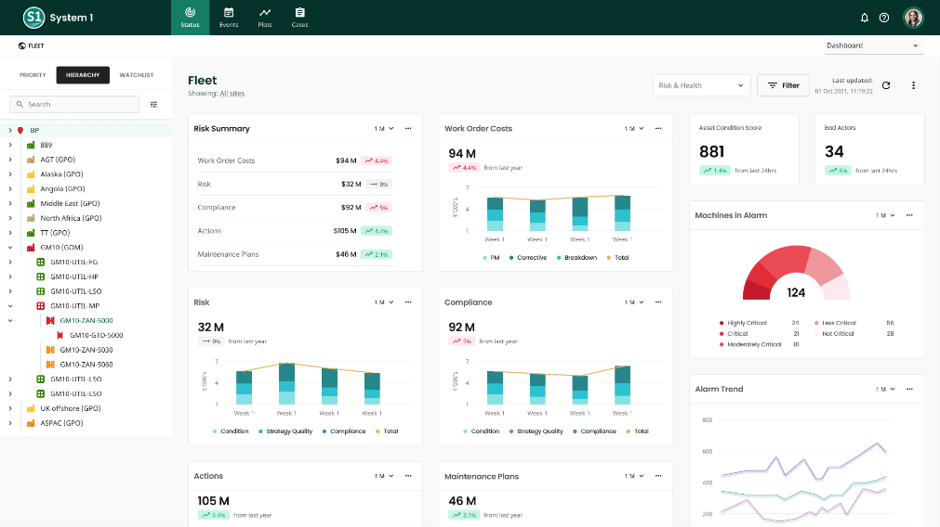
APM Integrado
Visualizaciones y Gestión de Acciones

Slide 18
APM Integrado
Enfoque tradicional
Basado en un caso de uso establecido, estado futuro frente a actual y mapa de transición claro.
Enfocado en los requisitos de brecha de capacidad asignados a la habilitación de la funcionalidad.
El contenido específico de activos madura con la escala y la práctica del proceso.
Impacto claro a través de la conexión de la Salud y Estrategia de los Activos con la Gestión del Trabajo.
Inteligencia humana y experiencia habilitadas. Aumentado con inteligencia autónoma (IA/ML/Reglas) por caso de uso según el propósito.
Datos del perímetro (Edge data) gestionados como fuente de verdad.
APM es un proceso y un resultado, habilitado a través del contenido tecnológico y la experiencia.
Basado en un conjunto de necesidades de funcionalidad percibidas.
Centrado en la tecnología para soportar los requisitos técnicos de cada silo funcional.
Contenido específico de activos que se desarrollará por adelantado como proyecto único.
Impacto limitado (…16% según Forbes).
Se asume que APM dirigido por AI/ML resuelve todos los problemas.
Estrategia E2C (Edge to Cloud) simplemente para llevar datos a la nube.
APM es un producto.
Copyright 2022 Baker Hughes Company. All rights reserved.

Slide 19







Implementando APM Integrado
Acelere su viaje digital con un enfoque inteligente para la Gestión Integrada del Desempeño de Activos
Maximice las Estrategias de Confiabilidad de Activos
Logre el ROI de los Datos de Monitoreo de Condición y los kits de herramientas
Optimice el Desempeño con Información Analítica
Logre Mejoras Escalables en Toda la Flota
Establecer y Optimizar
Estrategias de Activos
Ponga Datos a Trabajar Ampliando Sensores Perimetrales y Acceso a Datos de Redes Empresariales
Codifique y Retenga la Experiencia del Dominio de su Organización a través de la Analítica
Comprenda la Salud y el Riesgo en toda la Flota
Identifique Planes de Mantenimiento de
Menor Costo y Riesgo
Cree Perspectivas Integrales Combinando Datos de Vibraciones, Procesos, Control y Emisiones
Impulse Prácticas Estándar para Optimizar el Desempeño de los Activos a través de Flujos de Trabajo Integrados
Aproveche la Experiencia Analítica de Baker Hughes
Genere y Mejore Datos Maestros del Plan de Mantenimiento
para el CMMS
Benefíciese de Información en Toda la Planta al Expandir el Monitoreo a Activos Auxiliares
Habilite el Monitoreo Predictivo y Prescriptivo a través de Tecnologías Analíticas emergentes
Mida y Genere Tendencias de la Efectividad de Planes de Activos, a través de Vistas de KPI

Slide 20
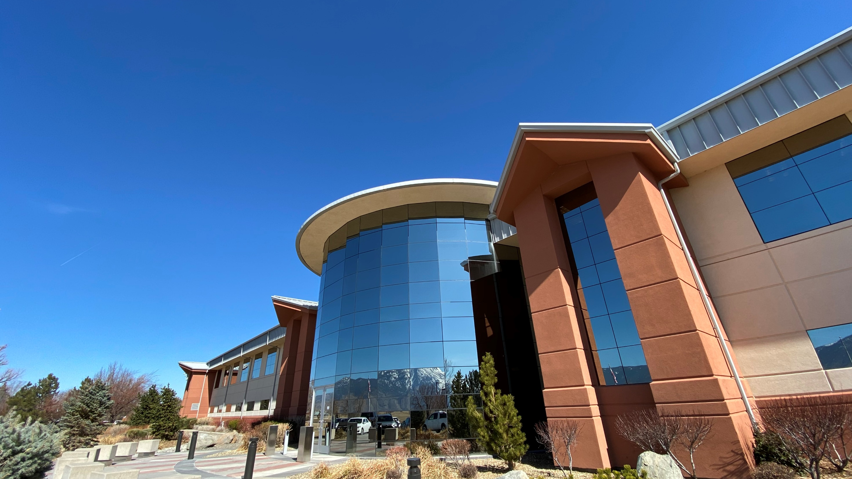
Bently Nevada
Datos breves:
Creemos que el desempeño de los activos impulsa el desempeño empresarial
8 | centros de monitoreo remoto
20+ | años de experiencia en métodos de confiabilidad
53 | centros de formación técnica en todo el mundo
60+ | años de innovación
500+ | profesionales de servicio y soporte
600+ | patentes
12,000+ | clientes de System 1 en todo el mundo
100,000+ | sistemas de monitoreo de racks instalados globalmente
400,000+ | máquinas con monitoreo en línea a nivel mundial
8,000,000 | puntos de monitoreo desplegados en todo el mundo
Un proveedor de soluciones horizontal y agnóstico para:
Tecnología, contenido y soporte experto de APM
System 1 APM Integrado
solución de analíticas y software avanzados
Detección y protección de APM
dispositivos de protección y monitoreo de condición
Servicios APM
servicios de confiabilidad, diagnóstico de maquinaria y soporte técnico
20
Copyright 2022 Baker Hughes Company. All rights reserved.

Slide 21
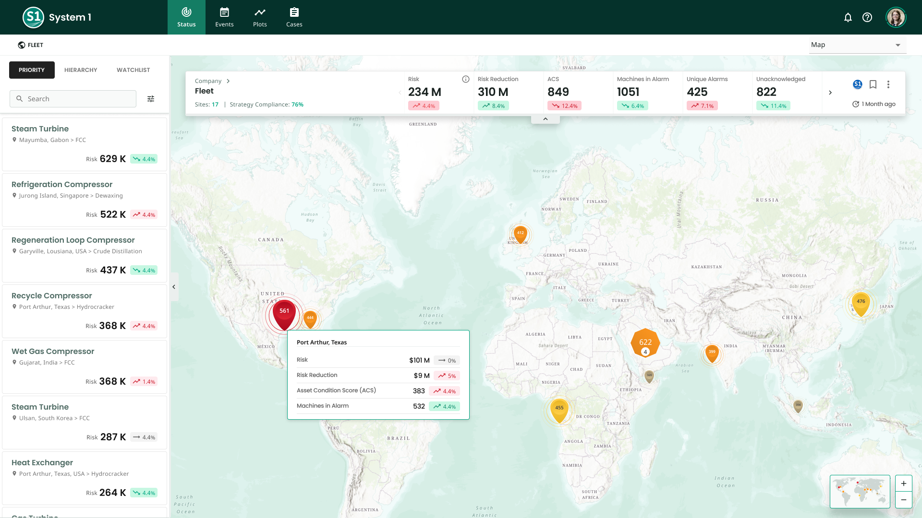



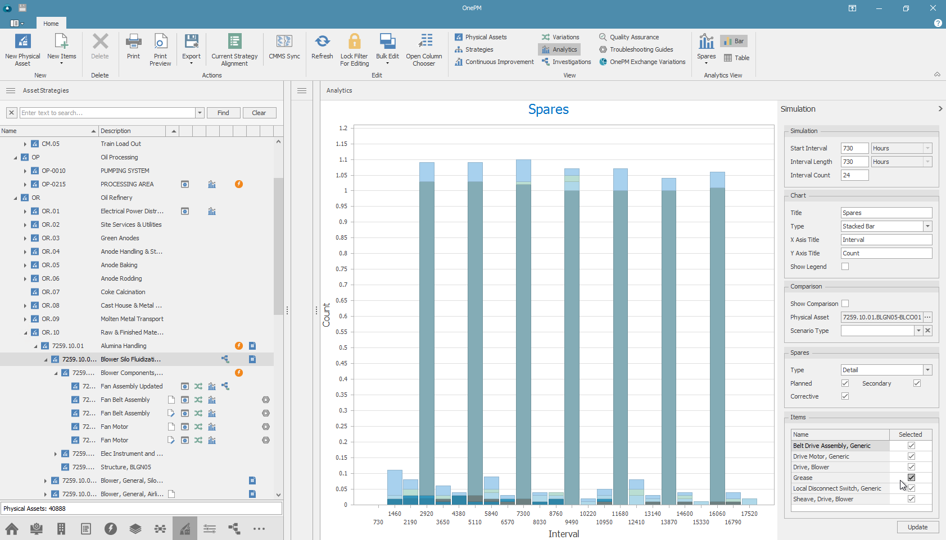
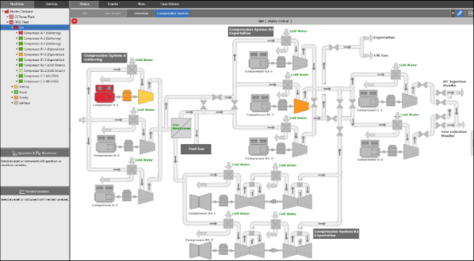
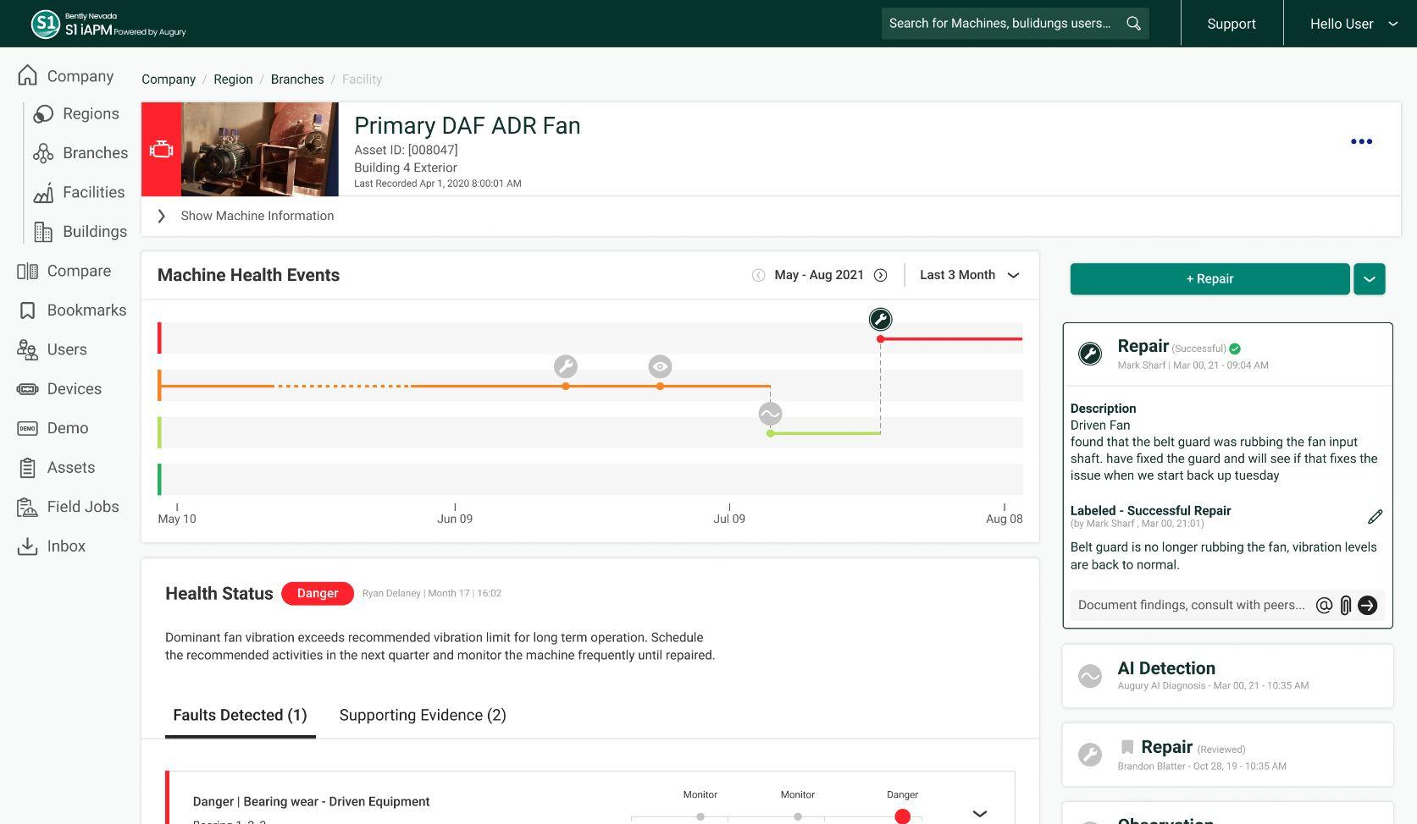




Gestión Salud Sistemas
Transfer Conocimientos
Instalación Puesta en Marcha
Garantía Salud de Máquina
Gestión de Confiabilidad
Garantía Calidad Datos
Proyecto y Diseño de Soluciones
Lista Completa de Servicios APM
Ecosistema de System 1 APM Integrado
System 1 APM Integrado
Panel de Visualización Único
Ejecución Trabajo CMMS/ERP
Gestión Racionalizada de Salud y Riesgos
Información Analítica
Soluciones Integradas
Gestión de Estrategia de Activos
Monitoreo de Condición de Activos
Apps Asociadas
Cobertura completa de activos, industrias, fuentes de datos y flujos de trabajo que importan
Conectividad Escalable
Detección y Protección
21

Slide 22



¡MUCHAS GRACIAS!
www.armsreliability.com
Ing. Ind. Santiago Sotuyo, CMRP, CRL, AMP-S
santiago.sotuyo@bakerhughes.com
Cel UY: +598 (98) 212102
Cel EC: +593 (98) 7746705

Slide 23


